Slide 1
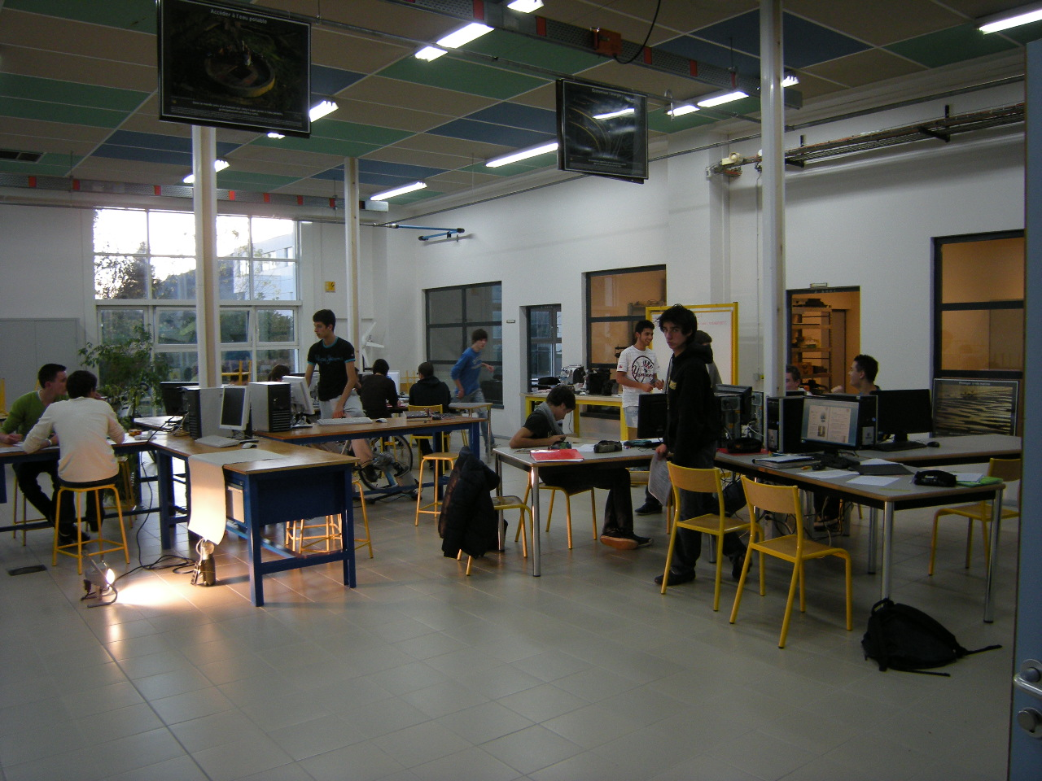
Concevoir l’offre et les lieux
Réflexions sur la conception des cartes de formation et des lieux d’enseignement
M Rage IGEN STI
Novembre 2011
Version 1 – 15-11-2011

Slide 2
La voie technologique
Le contexte de la rénovation
Les contenus des diapositives suivantes présentant le contexte du bac STI2D et les réflexions sur l’avenir des lycées technologiques sont issus d’un texte cadre du groupe STI de l’igen bientôt disponible
Notes:
Ce document comporte quatre parties traitant chacune d’un thème général relatif à la technologie industrielle. Même s’il existe des relations et des interactions fortes entre ces quatre parties, chacune d’elles peut se lire de façon indépendante.
La première identifie les évolutions sociétales et industrielles qui influencent les formations professionnelles et technologiques.
La seconde montre en quoi les dernières évolutions des programmes génèrent un cursus cohérent de formation technologique de l’école primaire à l’enseignement supérieur.
La troisième fait le point sur les évolutions pédagogiques qui caractérisent et définissent les enseignements technologiques.
La quatrième aborde les enjeux de ressources humaines induits par l’enseignement technologique en France et de la formation des enseignants de technologie.

Slide 3
Les évolutions technologiques
Le contexte de la rénovation
Une société post industrielle en profonde mutation
Le philosophe Michel Serres affirmait, lors d’une conférence en 2005, que l’évolution actuelle des sciences et des techniques, en particulier de celles relatives aux systèmes d’information, représente une mutation sociétale aussi importante que l’avènement de l’agriculture et de l’élevage au néolithique.
http://interstices.info/jcms/c_15918/les-nouvelles-technologies-que-nous-apportent-elles
Notes:
Si les développements scientifiques et techniques permettant d’assurer le maintien d’une industrie performante en Europe pour les prochaines décennies ne sont que partiellement connus, ils devront nécessairement relever d’approches globales et croisées de nos technologies actuelles, associant systèmes d’information et numérique, développement durable et technologies « vertes », biotechnologie, etc., au service des grands défis de la planète comme la santé, l’accès à l’eau, l’alimentation de chacun, les transports, l’habitat et l’éducation.
Ainsi, le « numérique », comme composant de base des systèmes d’information, de communication, d’analyse et de résolution de problèmes, de simulations et de pilotage des systèmes de gestion et de production prend une place fondamentale dans cette société post-industrielle qui devra être capable de promouvoir une technologie maîtrisée et non subie.

Slide 4
L’innovation et la créativité
Le contexte de la rénovation
Un monde industriel en évolution permanente
L’innovation technologique restant le principal moteur de la compétitivité et du développement économique, les enseignements de la voie technologique se devaient d’intégrer cette dimension en aidant les élèves à comprendre l’intérêt de l’innovation et de la créativité.
Rupture avec les enseignements professionnels fondés sur la reproduction de procédures et de méthodes
Notes:
La mise en place de l’enseignement d’exploration de Création et Innovation Technologique de la classe de seconde générale et technologique de la voie générale est un signe fort de cette volonté politique d’introduction d’un enseignement de créativité qu’il convient de prolonger au cycle terminal et dans les formations post-baccalauréat.

Slide 5
Les orientations des contenus
Le défi du baccalauréat STI2D
Former les jeunes à la maîtrise des systèmes techniques complexes et leur permettre de se construire une culture technologique moderne et solide, la plus étendue possible et facilitatrice d’approches transversales
…
Mais aussi apprendre à travailler en groupe et communiquer qui deviennent des attitudes déterminantes

Slide 6
Le bac STI2D et après …
Vers des formations adaptées aux besoins
Une voie technologie rénovée attrayante, porteuse d’une image d’excellence, lisible et ouverte sur de multiples orientations post bac, amenant plus d’élèves qu’aujourd’hui vers des formations supérieures de niveau licence ou master … par des parcours différenciés
Elle constitue un vivier privilégié pour de nouvelles formes de formations supérieures d’ingénieurs « technologues », sachant équilibrer pratique et théorie, et adaptables aux évolutions à venir
Notes:
L’objectif d’augmenter le vivier de jeunes qui poursuivent des études supérieures, grâce à des pédagogies innovantes, correspond aussi aux attentes des entreprises industrielles, qui voient augmenter l’exigence des niveaux de technicité de leurs processus de conception, de réalisation ou de maintenance (l’exemple de la complexification des techniques intégrées dans les automobiles en est une bonne illustration)
La nouvelle voie STI2D se devait de répondre à ce besoin en formant des jeunes susceptibles de réussir dans des démarches concrètes, ancrées dans le réel et s’intéressant à la conception et la réalisation de produits industriels et d’ouvrages. Elle constitue un vivier privilégié pour de nouvelles formes de formations supérieures d’ingénieurs « technologues », sachant équilibrer pratique et théorie, et adaptables aux évolutions à venir. Les formations de classe préparatoire de type TSI, accueillant des bacheliers STI, devront intégrer l’évolution très forte intervenue dans la voie STI2D du lycée. Cette adaptation des classes préparatoires doit s’envisager en cohérence avec des évolutions du métier d’ingénieur portées par certaines écoles d’ingénieur et en lien avec l’évolution de la voie PTSI-PT Il est certainement nécessaire d’arriver à former, comme en Allemagne, plus ingénieurs « technologues » en prise directe avec la réussite technique et économique des PME/PMI françaises. La formation STI2D doit participer à cette évolution en permettant, par le concret et l’action, à des jeunes d’arriver à ces niveaux de formation.

Slide 7
La carte des formations
L’avenir du lycée technologique industriel
Un retour à des effectifs comparables à ceux des années 2000 suppose un accès géographique plus étendu à l’offre de formation proposée en STI2D
Force est de constater qu’à la rentrée 2011 la carte des formations est majoritairement la reconduction de la structure existante

Slide 8
Les difficultés de modifier l’offre
L’avenir du lycée technologique industriel
Mauvaise compréhension des évolutions du bac STI2D :
Un seul baccalauréat déprofessionnalisé
Une orientation post bac très ouverte
Des lycées historiques porteurs de craintes sur la perte de leur spécificité, leurs formations, leurs élèves
Une sectorisation qui mérite d’être étudiée
Un processus d’orientation à revoir
Un modèle à reconstruire qui n’est pas sans conséquence sur le concept de lycée des métiers
Un examen attentif des orientations vers les classes de STI2D et un « retour d’expérience » sur la rentrée 2011 doit être fait dans chaque académie, pour dégager des axes de développement réalistes

Slide 9
Appréciation des remontées
La rentrée 2011
Stabilisation globale des effectifs en première technologique industrielle avec de grandes disparités entre académies : inversion de tendance
Deux classements d’académies sur l’ensemble SSI et STI2D :
celles qui continuent à perdre des effectifs en perdent dans les deux filières
celles qui stabilisent globalement par transfert de l’un vers l’autre baccalauréat
Augmentation importante des effectifs en enseignements d’exploration CIT et SI : autour de 10%
La réforme du lycée ne semble pas avoir changé les flux d’orientation

Slide 10
Des éléments stratégiques
La préparation de la rentrée 2012
Les EET ouverts dans un lycée sans poursuite d’étude SSI ou STI2D n’amènent quasiment aucun flux d’élèves vers un enseignement scientifique et technologique
Lorsqu’un bac SSI est présent alors en général le flux se crée en interne mais aussi à l’externe vers un bac STI2D, STL, etc.
Le couplage SSI – SSVT ne pose aucun problème, STI2D STL non plus
Il faut disposer d’une poursuite d’étude locale dont la nature est à choisir en fonction des flux potentiels, du positionnement géographique, de la carte actuelle,
L’orientation post seconde peut se faire vers du STI2D et non pas vers une spécialité particulière, sur un EPLE qui se chargera ensuite de l’affectation dans les spécialités présentes, selon des procédures à imaginer
Il faut donner de la souplesse au processus d’orientation afin de n’écarter aucun élève désirant s’orienter vers STI2D
L’EE MPS est de loin le plus demandé, il oriente légèrement vers la voie scientifique et technologique
Il faut que les STI investissent MPS et imaginer des couplages innovants avec CIT ou SI dans le cadre de l’article 34

Slide 11
STI2D
L’implantation des laboratoires
L’adaptation locale du guide d’équipement est impérative :
Ne pas oublier qu’il a été écrit avant le programme
Il faut être souple sur la notion de laboratoire, celle d’espace convient mieux
L’important réside dans la continuité et la complémentarité des lieux, dans l’adaptation à l’organisation des enseignements
On peut très bien imaginer qu’un même espace puisse servir aux EET, à du SSI et à du STI2D
Tous les systèmes pluritechniques utilisés en transversal peuvent servir dans toutes les spécialités
Exemple de forte adaptation locale du guide d’équipement

Slide 12
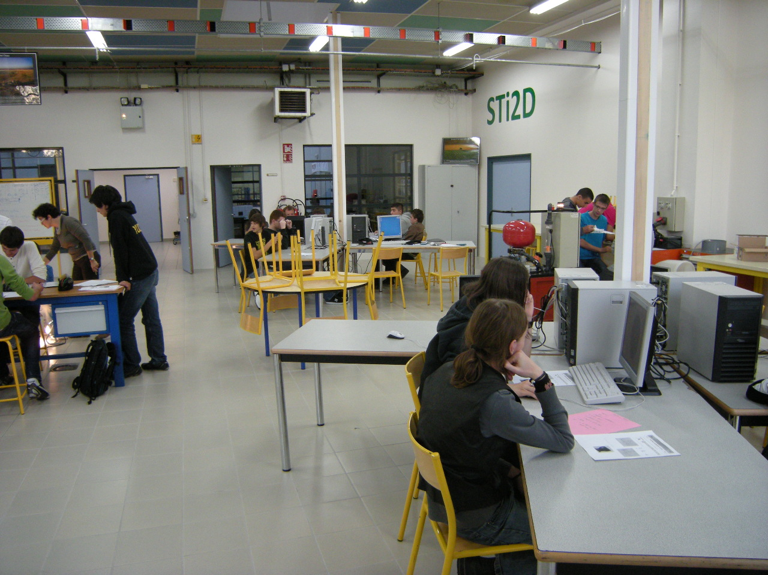

Slide 13
STI2D
Les moyens matériels
Le niveau académique est le bon niveau de décision pour permettre ensuite les échanges pédagogiques entre établissements et atteindre rapidement un degré de qualité satisfaisant
Ceci ne doit pas gommer les innovations et développements locaux
La procédure, souvent employée, d’appel d’offre demande l’écriture de CDC très précis, on peut les mutualiser
Des systèmes monotechniques peuvent très bien trouver leur place s’ils sont porteurs d’innovations caractéristiques du domaine
Des systèmes pluritechniques à faible coût peuvent être tout à fait pertinents …
Exemples de systèmes peu onéreux

Slide 14
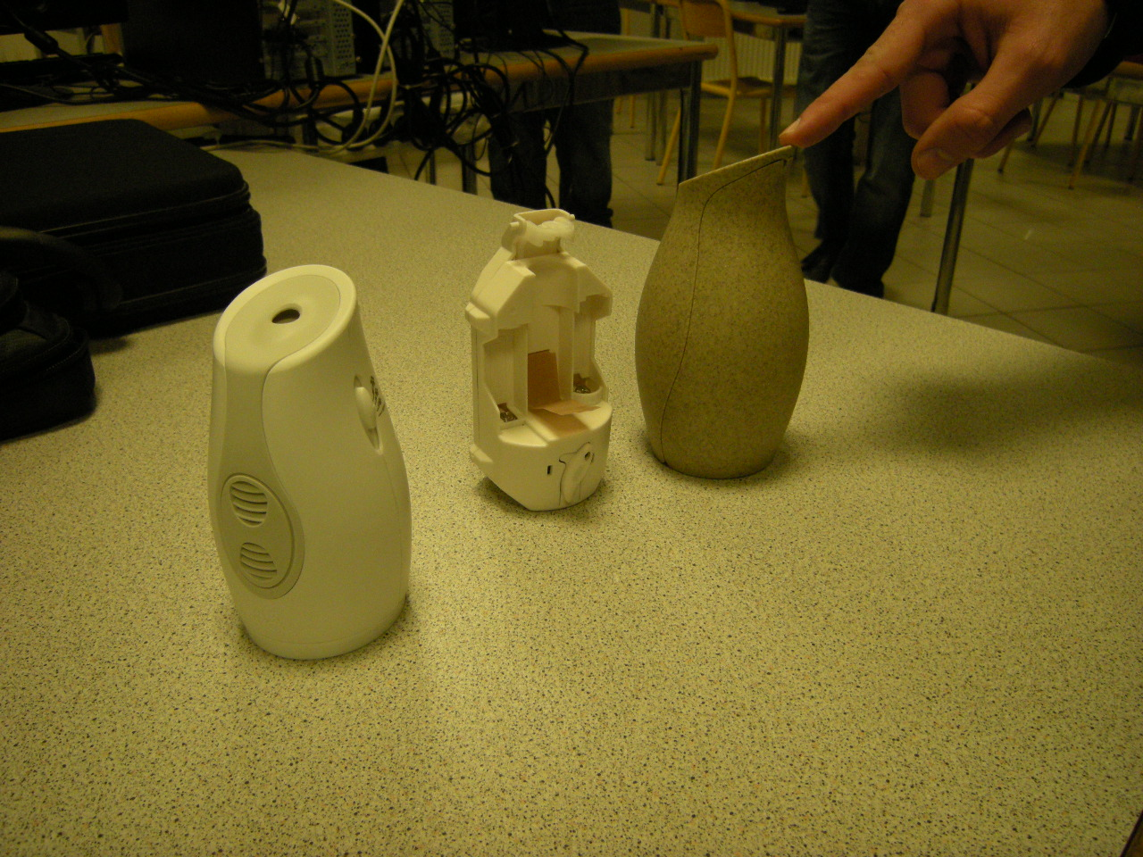
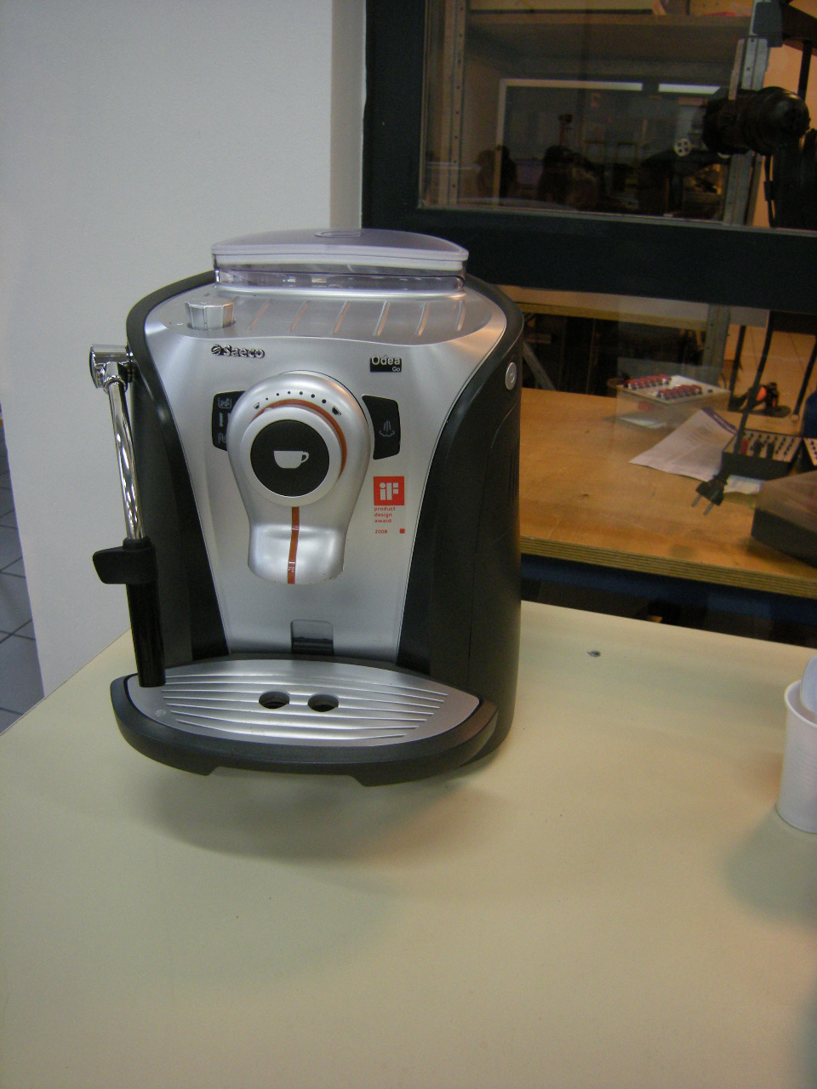
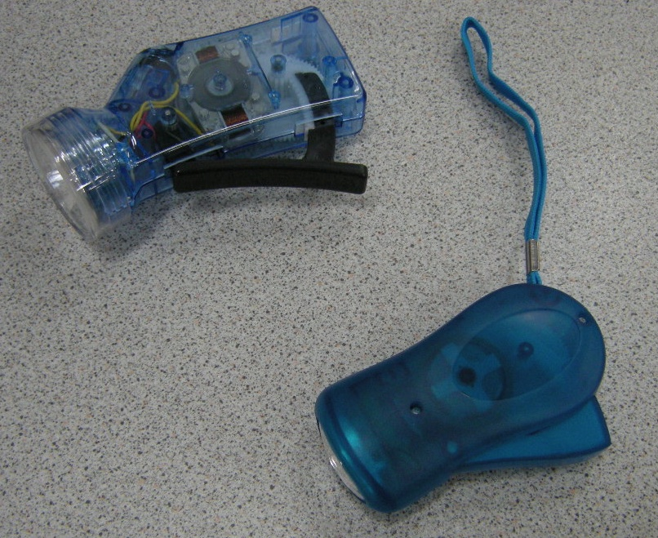
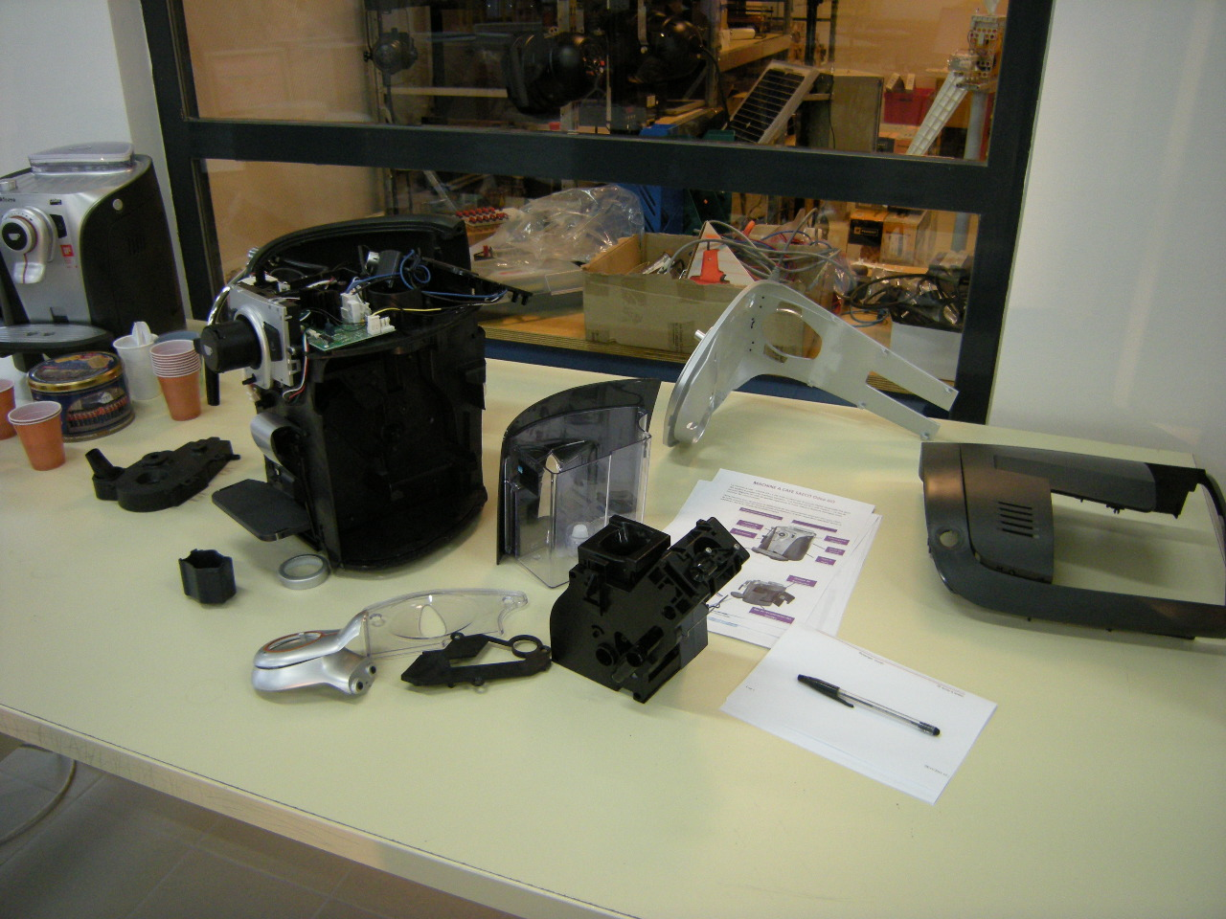
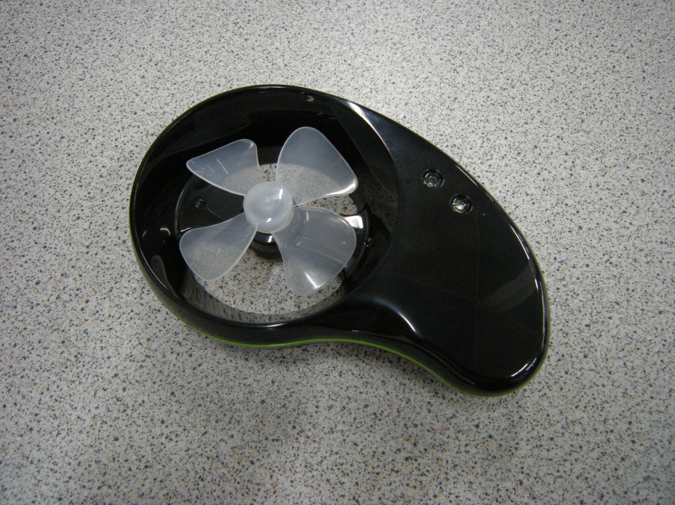

Slide 15
La recomposition de l’offre
L’avenir des sections de BTS
Les compétences actuellement définies dans les référentiels doivent être conservées
Les poursuites d’études en licence professionnelle augmentent régulièrement
Deux caractéristiques sont inquiétantes : la surcapacité structurelle de l’offre et son émiettement
L’accueil de bacheliers professionnels doit conduire à leur réussite
Les regroupements de plateaux techniques sont à envisager
Un travail de recomposition de l’offre et de la carte des formations devrait être mené en académie dans le cadre de la réflexion actuelle sur la modularisation et de la simplification de l’offre de formation dans certains domaines (comme celui de la mécanique, par exemple)

